Slide 1

UNIVERSIDAD NACIONAL DE INGENIERÍA
FACULTAD DE INGENIERÍA DE SISTEMAS E INDUSTRIAL
Medir como el radiólogo: índice cardiotorácico con U-Net frente a una CNN de caja negra para detectar cardiomegalia
Examen Final · Proyecto del curso
Curso: Redes Neuronales y Aprendizaje Profundo (MIA-203) · Maestría en Inteligencia Artificial
Autores (Grupo 6):
Contreras Avendaño, Juan Sebastian
Romero Lovera, Junior
Muñoz Cañabe, Luis
Oha Quispe, Derly Raúl
Pedraza Palomino, Lourdes
Repositorio: github.com/loupv99/corazon-v2
Noviembre - 2026
Notes:
Equipo y pregunta en una frase

Slide 2
Contexto y antecedentes
Del ICT de Danzer (1919) a las máscaras automáticas de CheXmask (2024)
1919
2006
2015–16
2017
2020
2024
Danzer define el ICT: si pasa de 0.50, el corazón es sospechoso. Se mide a mano.
SCR: personas trazan pulmones y corazón en 247 placas JSRT.
U-Net segmenta con pocos datos; ResNet entrena redes muy profundas.
ChestX-ray8/14: 108 948 placas con etiquetas sacadas del informe.
Sogancioglu: medir gana a clasificar (AUC 0.977 vs. 0.941) con anotación humana.
CheXmask: 657 566 máscaras automáticas (HybridGNet).
Y en el Perú
495
54.8 %
3 072
radiólogos para más de 35 millones
de radiólogos y tecnólogos, en Lima
establecimientos en la Red de Telesalud
La placa ya puede viajar; lo que falta es quien la lea.
Fuentes: Danzer 1919 · Wang et al. 2017 · Sogancioglu et al. 2020 · Gaggion et al. 2024 · MINSA, vía Panamericana (2025, 2026)
Notes:
De Danzer (1919) a CheXmask (2024); en el Perú la placa viaja, falta quien la lea

Slide 3
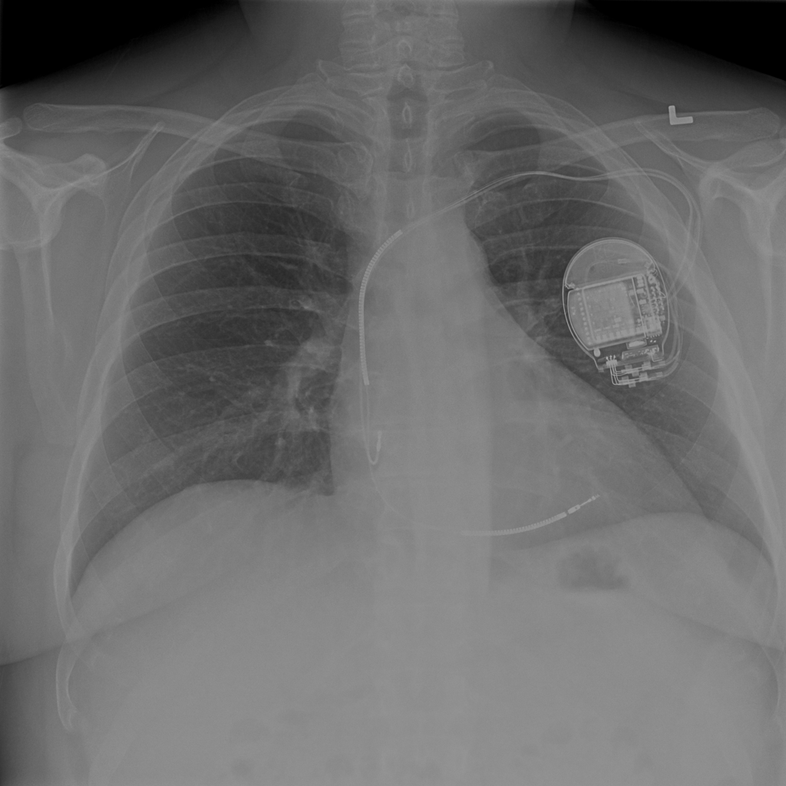
Planteamiento del problema
La cardiomegalia se sospecha con una medida que hoy depende del radiólogo
La cardiomegalia se sospecha con el índice cardiotorácico:
ICT = ancho del corazón ÷ ancho interno del tórax
ICT > 0.50 en placa PA sugiere cardiomegalia.
Es una medida: el radiólogo traza líneas y divide. Sin radiólogo, la placa espera.
Dos caminos con aprendizaje profundo: medir el ICT con contornos o clasificar la placa entera.
Placa de prueba de ChestX-ray14 (NIH)
Notes:
El ICT es una medida; sin radiólogo, la placa espera

Slide 4
Pregunta, hipótesis y contribuciones
Medir como el radiólogo frente a clasificar sin explicar
¿Una red que mide como el radiólogo detecta tan bien como una que clasifica sin explicar? ¿Y cuál falla mejor?
Hipótesis: medir detecta al menos igual, y sus errores se pueden ver y corregir.
1
2
3
Medir frente a clasificar, en igualdad
Mismas placas, partición y aumento; 3 semillas. U-Net con máscaras automáticas, evaluada con contornos humanos.
→ E1, E2, E3
El atajo de la vista AP
¿Las dos redes usan la proyección en vez del corazón? Corrección explícita para el ICT; Grad-CAM para la caja negra.
→ E4, E6
Datos y aplicación propios
300 fotos con celular de 100 placas, con marcas ArUco para enderezarlas. App web que mide en el teléfono y deja corregir.
→ E5
Notes:
Medir vs. clasificar; hipótesis; 3 contribuciones y su experimento

Slide 5
Trabajos relacionados (1/2)
Arquitecturas, explicación visual y datos a gran escala
Trabajo | Metodología | Principales hallazgos | Aporte al conocimiento | En qué nos diferenciamos
Ronneberger, 2015 U-Net | Codificador-decodificador con saltos; aumento de datos fuerte | Segmenta bien con muy pocas imágenes; ganó ISBI 2015 | Segmentación precisa con pocos datos | La usamos para medir el ICT, entrenada con máscaras automáticas
He, 2016 ResNet | Bloques residuales y = F(x) + x, hasta 152 capas | 3.57 % de error en ImageNet; 1.er puesto en ILSVRC 2015 | Redes muy profundas que sí se optimizan | ResNet-50 como caja negra de referencia
Selvaraju, 2017 Grad-CAM | Gradientes sobre la última capa convolucional, sin reentrenar | Localiza regiones relevantes y revela sesgos del conjunto | Explicación visual para cualquier CNN | La cuantificamos en aciertos y en errores
Wang, 2017 ChestX-ray8/14 | 108 948 placas de 32 717 pacientes; etiquetas del informe con PLN | Detecta con etiquetas débiles, pero leer la placa sigue siendo difícil | Primera base pública grande de tórax | Su etiqueta no equivale a ICT > 0.50 (esp. 0.504)
Notes:
Arquitecturas y datos: metodología, hallazgo, aporte, diferencia

Slide 6
Trabajos relacionados (2/2)
Cardiomegalia, máscaras anatómicas y robustez
Trabajo | Metodología | Principales hallazgos | Aporte al conocimiento | En qué nos diferenciamos
Sogancioglu, 2020 | Segmentar (778 anotadas) vs. clasificar (65 000) | AUC 0.977 vs. 0.941 (367 placas, 2 radiólogos) | Medir gana con 100 veces menos anotaciones | Etiqueta del informe y máscaras automáticas: gana clasificar
Chamveha, 2020 | U-Net + VGG16; ICT = (MRD + MLD) / ID | 76.5 % de medidas aceptadas sin cambios | ICT automático usable en el informe | MRD y MLD por separado (E6); vista AP y fotos
Gaggion, 2023–24 HybridGNet, CheXmask | Conv. + grafos; 657 566 máscaras | Contornos plausibles donde otros modelos fallan | Máscaras anatómicas a gran escala | Las destilamos en una U-Net para el navegador
Zech, 2018; Phillips, 2020 | CNN en 3 hospitales (158 323 placas); fotos con celular | Reconoce el hospital (99.95 %, NIH); CheXphoto: robustez | Atajos del origen; escenario de fotos | Atajo de la vista AP en ambos enfoques; fotos propias con ArUco
Notes:
Sogancioglu ganó midiendo con etiquetas de radiólogos; aquí no

Slide 7
Fundamento teórico
Una red que localiza bordes frente a una que resume toda la placa
U-Net — medir
ResNet-50 — clasificar
placa 256 px
3 sigmoides
32
32
identidad: y = F(x) + x
64
64
x
conv 1×1
conv 3×3
conv 1×1
+
y
128
128
256
256
Grad-CAM sobre la última capa:
L = ReLU(Σₖ αₖ Aᵏ), αₖ = (1/Z) Σᵢⱼ ∂y/∂Aᵏᵢⱼ
512
cuello de 16 px: contexto de toda la placa
- - - → saltos: devuelven el detalle del borde
Preentrenada en ImageNet: buen punto de partida con 5 416 placas.
Ve toda la placa: puede usar señales que el ICT ignora… y atajos.
El ICT depende del borde: 3 px de error en 256 cambian el ICT en ~0.01.
Salida verificable: contornos que el médico ve y corrige.
Notes:
Saltos de la U-Net = bordes; bloque residual; fórmula de Grad-CAM

Slide 8
Preparación de datos
Cuatro fuentes llevadas a un mismo formato de 256 px
ChestX-ray14
NIH · 112 120 placas
2 776 con cardiomegalia + 6 000 sin ella
Partición por paciente; prueba oficial del NIH
PNG → gris → 256 px (promedio de área)
Guarda mm/píxel y vista PA/AP
8 776 placas
CheXmask
máscaras débiles
CSV de 2 GB leído por partes
RLE → 3 máscaras de 1 024 px
Reducción por área + umbral 0.5
Calidad RCA e ICT sin red
8 666 con RCA ≥ 0.7
SCR / JSRT
contornos humanos
247 contornos trazados a mano
Rasterizar a máscaras
Imágenes JSRT limpias (sin contorno dibujado)
Gris invertido si hace falta, comprobado
100 ajuste · 147 prueba
Fotos propias
E5
100 placas: 25 por grupo PA/AP × con/sin
Monitor con 5 marcas ArUco
iPhone de frente e inclinada; Honor de frente
Homografía → 256 px
300 fotos
Salida común: arrays de 256 px (pulmón derecho, izquierdo, corazón) + una tabla por placa. Una sola vez, ~20 min en Kaggle.
Notes:
Cuatro fuentes, un mismo formato; JSRT limpias, partición por paciente

Slide 9
Datos
8 776 placas con partición por paciente; la vista está asociada a la etiqueta
ChestX-ray14 | Placas | Cardio. | AP
Entrenamiento | 5 416 | 1 471 | 1 829
Validación | 1 006 | 236 | 357
Prueba (oficial NIH) | 2 354 | 1 069 | 1 335
Qué papel cumple cada fuente
ChestX-ray14
etiqueta del informe
Diagnóstico: entrena la ResNet y evalúa a ambos (E2, E4)
CheXmask
automáticas, CC BY 4.0
Enseña: entrena la U-Net (E1a, E1b)
Partición por paciente (5 674): nadie aparece en dos particiones.
Negativos con y sin otros hallazgos: la red no aprende «sano vs. enfermo».
La vista está asociada a la etiqueta: 43.7 % AP en cardiomegalia frente a 38.5 % sin ella.
SCR / JSRT
humanas, CC BY 4.0
Juzga y ajusta: Dice e ICC (E1, E3); 80 + 20 para E1c
Fotos propias
2 celulares
Pone a prueba: decisiones que cambian (E5)
Notes:
La vista está asociada a la etiqueta; qué papel cumple cada fuente

Slide 10
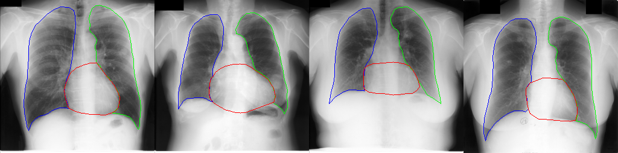
Etiquetas débiles y referencia humana
La U-Net aprende de máscaras automáticas y se evalúa contra contornos humanos
Contornos humanos de SCR rasterizados (azul: pulmón derecho; verde: izquierdo; rojo: corazón)
HybridGNet
maestro: conv. + grafos
CheXmask
8 666 máscaras, RCA ≥ 0.7
U-Net
alumna: 7.8 M parám.
SCR: 147 placas
juez humano (Dice, ICC)
E1c: 80 + 20 contornos humanos
Una destilación hacia una red que cabe en un navegador. Sin volteo horizontal en el aumento: el corazón está a la izquierda del paciente.
Notes:
Maestro HybridGNet → alumna U-Net → juez humano

Slide 11
Arquitectura del sistema
Dos caminos para la misma radiografía
U-Net
7.8 M parámetros, desde cero
3 máscaras
pulmones D e I, corazón
MRD, MLD, ID
⇒ ICT
Radiografía
1 × 256 × 256
ResNet-50
23.5 M parám., preentrenada
p(cardiomegalia)
Grad-CAM
sobre layer4
U-Net: 4 niveles (32–256 canales) + cuello de 512; cada bloque = 2 × (conv 3×3, BatchNorm, ReLU); sube con conv. transpuesta y concatena el salto; salida 1×1 con 3 sigmoides.
ResNet-50: capa final cambiada por una salida; gris repetido en 3 canales; mismas imágenes, partición y aumento que la U-Net.
Notes:
Dos caminos para la misma placa

Slide 12
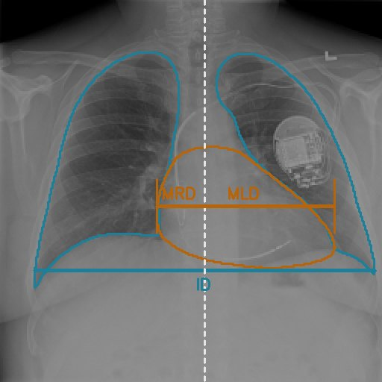
Formulación
De la pérdida de segmentación al índice cardiotorácico
Segmentación: BCE + Dice promediado por canal
L_seg = BCE(ŷ, y) + 1 − (1/3) Σ_c [ (2 Σᵢ ŷ_c,i · y_c,i + ε) / (Σᵢ ŷ_c,i + Σᵢ y_c,i + ε) ]
Promediar por canal evita que los pulmones, más grandes, dominen al corazón.
Del contorno al número
Salida real de la U-Net en la placa de ejemplo:
MRD = 32 px
MLD = 87 px
ID = 228 px
ICT = 119 / 228 = 0.52
Clasificación: BCE con peso w₊ = N₋ / N₊
L_cls = −(1/N) Σₙ [ w₊ yₙ log pₙ + (1 − yₙ) log(1 − pₙ) ]
El peso compensa que hay menos placas con cardiomegalia.
Umbral 0.5 + mayor componente
ID y xₘ en la fila más ancha
MRD = xₘ − x_min
MLD = x_max − xₘ
ICT = (MRD + MLD) / ID
Si falta una estructura, la placa queda como no medible.
Notes:
BCE + Dice por canal; del contorno al ICT (MRD, MLD, ID)

Slide 13
Entrenamiento y costo computacional
Cinco configuraciones, tres semillas y 4.2 h de GPU
cada caja × 3 semillas (0, 1, 2) ⇒ media ± D. E.
Minutos de GPU
Kaggle, 2 × Tesla T4
E1a U-Net
todas las débiles
E1b U-Net
solo RCA ≥ 0.7
E1c ajuste
+ 80 humanas
ResNet-50
PA + AP
ResNet-50
solo PA (E4)
Grad-CAM
de cada ResNet
 | U-Net | Ajuste E1c | ResNet-50
Épocas · lote | 30 · 16 | 30 · 8 | 12 · 32
Tasa máx. | 10⁻³ | 2×10⁻⁴ | 3×10⁻⁴
Elige época por | Dice val. | Dice 20 humanas | AUC val.
4.2 h de GPU
Umbral de la ResNet: Youden en validación. ICT: 0.50 clínico, sin ajustar. La prueba no se usó para elegir nada. E5 y E6, en el CPU de una laptop.
AdamW (decaimiento 10⁻⁴), OneCycle, precisión mixta. Aumento: rotación ±10°, escala 0.9–1.1, traslación ±5 %, brillo/contraste ±15 %.
Notes:
5 configuraciones × 3 semillas; la prueba no elige nada; 4.2 h de GPU

Slide 14
Diseño experimental
Seis experimentos, cada uno ligado a una contribución
Experimento | Qué se compara | Métrica
E1 Ablación de etiquetas | Débiles todas / filtradas RCA ≥ 0.7 / + 80 humanas | Dice en SCR
E2 Línea base | ICT U-Net, ResNet-50, ICT de CheXmask sin red, reg. log. [ICT, vista] | AUC, sens., esp., F1
E3 Acuerdo clínico | ICT de la U-Net vs. ICT de contornos humanos | ICC(A,1), Bland-Altman
E4 Proyección | AUC por vista; ResNet solo PA; fuga de vista; Grad-CAM | AUC PA/AP, fuga
E5 Fotos | Original vs. 3 condiciones reales + 6 sintéticas | % de decisiones que cambian, AUC
E6 Lado derecho | MRD/ID y MLD/ID por separado | AUC, aciertos vs. errores
Fuga de vista = AUC del puntaje para separar AP de PA solo entre placas sin cardiomegalia; 0.5 = el puntaje no codifica la vista.
Notes:
E1–E6 y la definición de fuga de vista

Slide 15
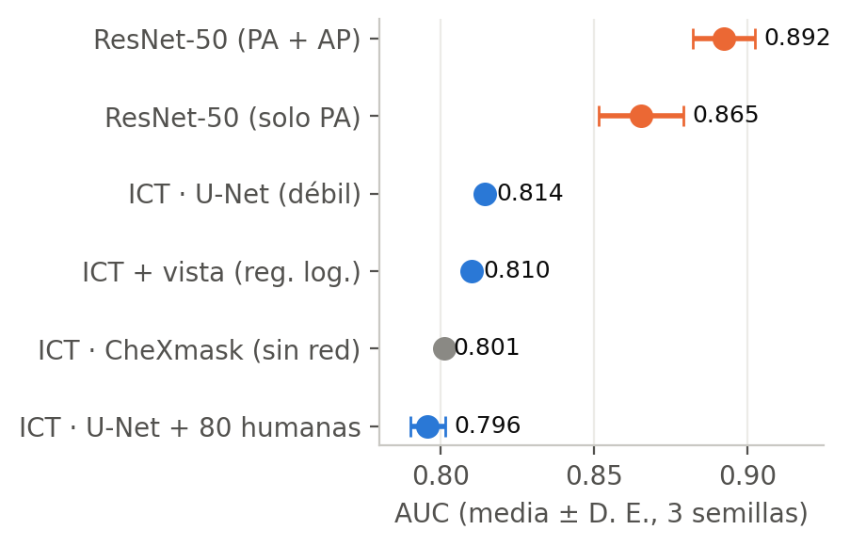
Resultado 1: línea base
La caja negra detecta mejor: AUC 0.892 frente a 0.814
ResNet-50: AUC 0.892; gana en cada semilla y vista.
ICT: 0.814; supera al ICT de CheXmask sin red (0.801).
Al umbral 0.50: sens. 0.918, esp. 0.504.
El umbral no es el problema: Youden en validación = 0.495–0.497.
Notes:
ResNet 0.892 vs. ICT 0.814; el umbral no es el problema

Slide 16
Resultado 2: acuerdo con contornos humanos
Sin un solo contorno humano, la U-Net mide con ICC 0.945–0.951
Variante (147 placas SCR) | Dice corazón | Dice medio | Error ICT | ICC(A,1)
E1a débil, todas | 0.936 | 0.962 | 0.012 | 0.948–0.953
E1b débil, RCA ≥ 0.7 | 0.936 | 0.961 | 0.012 | 0.945–0.951
E1c E1b + 80 humanas | 0.951 | 0.971 | 0.010 | 0.964–0.971
Filtrar por calidad no cambia nada: solo 110 de 8 776 máscaras bajo RCA 0.7.
E1c: sesgo de −0.0035 a −0.0005; Bland-Altman ≈ ±0.03.
Paradoja: E1c mide mejor, pero su AUC baja de 0.814 a 0.796.
Medir mejor no es diagnosticar mejor cuando la etiqueta no es la medida. Además, la mejora se mide en JSRT, el mismo dominio del ajuste.
Notes:
ICC 0.945–0.951 sin humanos; paradoja de E1c

Slide 17
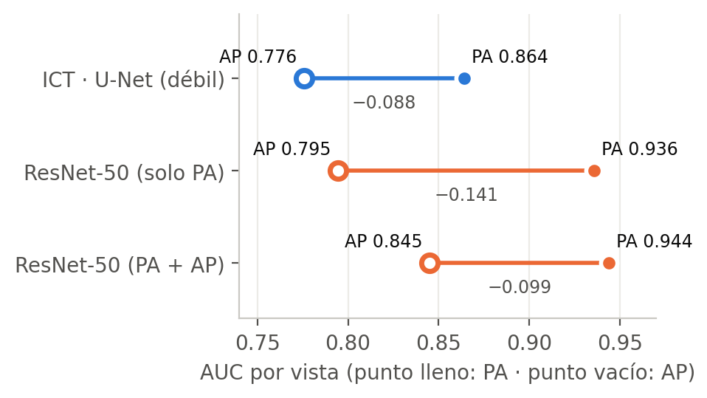
Resultado 3: el atajo de la proyección AP
Ambos enfoques pierden en AP; solo el ICT se corrige con una fórmula
Todos pierden en AP. La ResNet que solo vio PA pierde 0.141.
La ResNet codifica la vista: fuga 0.646 (0.710 solo PA).
En el ICT la causa es física (magnificación): esp. AP = 0.356.
Corrección con la vista (reg. log.): fuga 0.691 → 0.493, esp. AP 0.356 → 0.619, a costa de 0.004 de AUC.
Notes:
Todos pierden en AP; el ICT se corrige con la vista

Slide 18
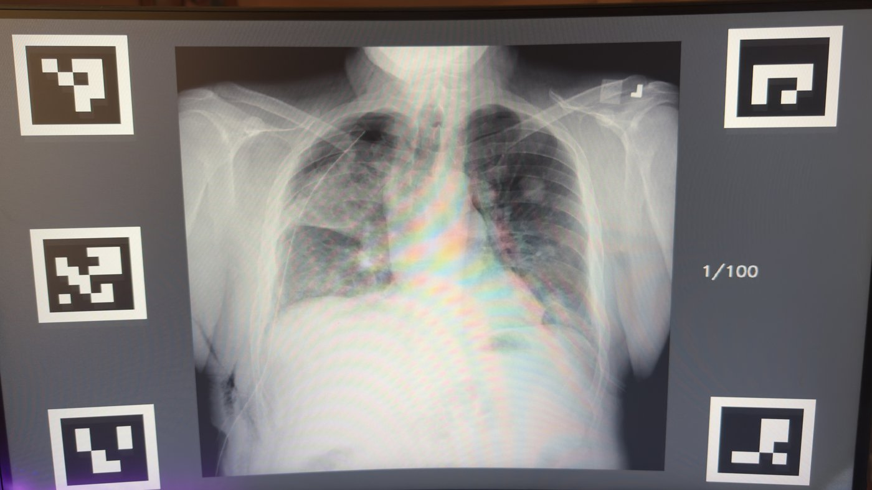
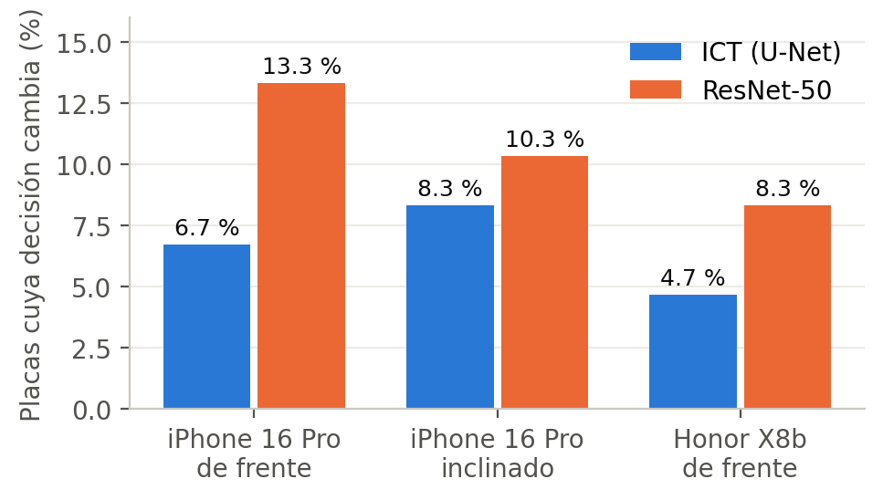
Resultado 4: fotos con celular
El ICT cambia de decisión en menos placas y solo cerca del umbral
iPhone 16 Pro inclinado: marcas ArUco → homografía → recorte.
AUC: ambos pierden 0.02–0.03.
El ICT cambia de decisión solo cerca del umbral: mediana a 0.013 de 0.50 (0.056 en todas).
Las degradaciones sintéticas subestimaron el efecto real.
Notes:
El ICT cambia menos y solo cerca de 0.50

Slide 19
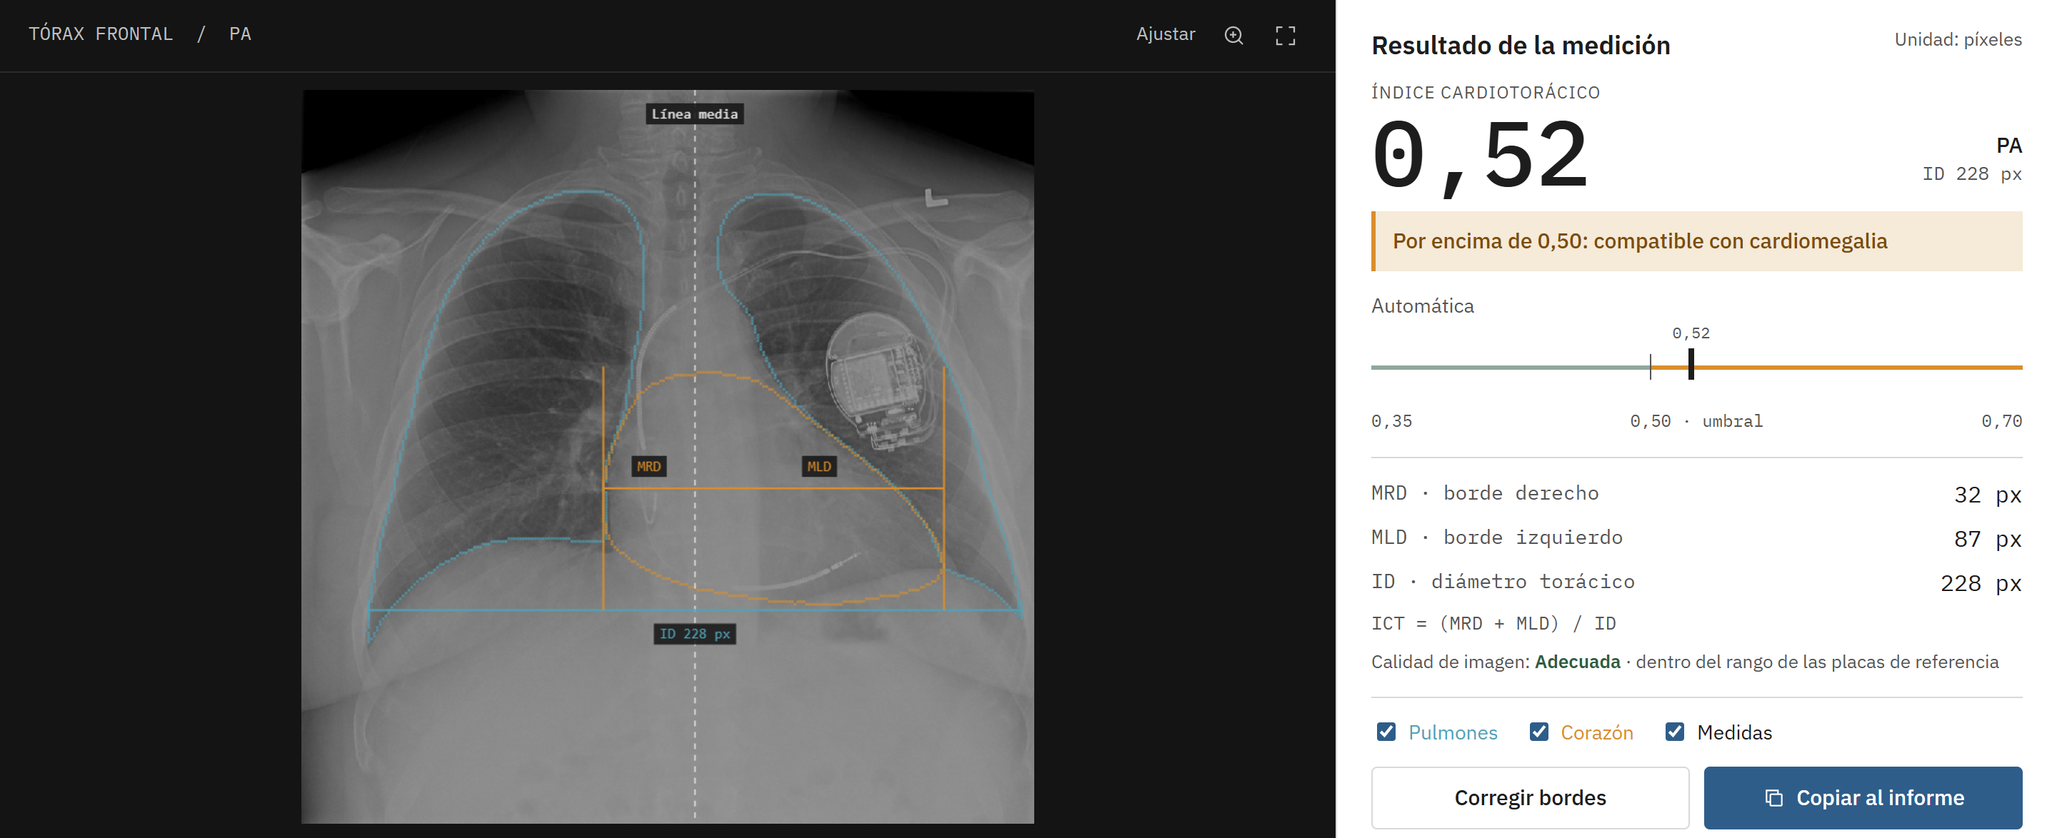
La aplicación
Medir en el celular, sin enviar la imagen
U-Net exportada a ONNX (31 MB), corre en el navegador.
Verificada contra PyTorch: dif. máx. 2.5×10⁻⁶; mismo ICT que Python.
Para fotos: el usuario marca 4 esquinas y se endereza.
Corregir bordes: el médico arrastra los bordes y el ICT cambia.
Aviso de calidad (incertidumbre de la red): fotos avisadas cambian de decisión 20 % vs. 2.9 %.
1.7–3.2 s por medición en una laptop · loupv99.github.io/corazon-v2
Notes:
ONNX = PyTorch; el médico corrige los bordes; aviso de calidad (20 % vs. 2,9 %)

Slide 20
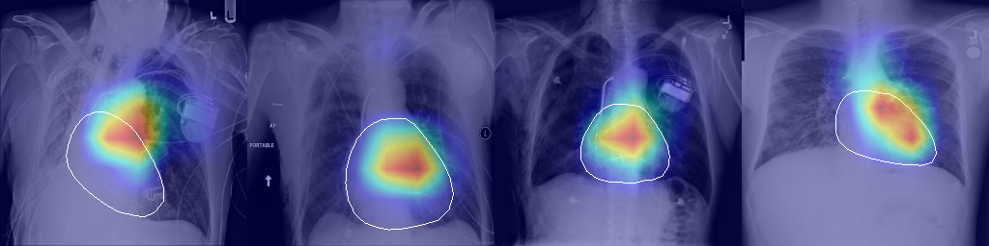
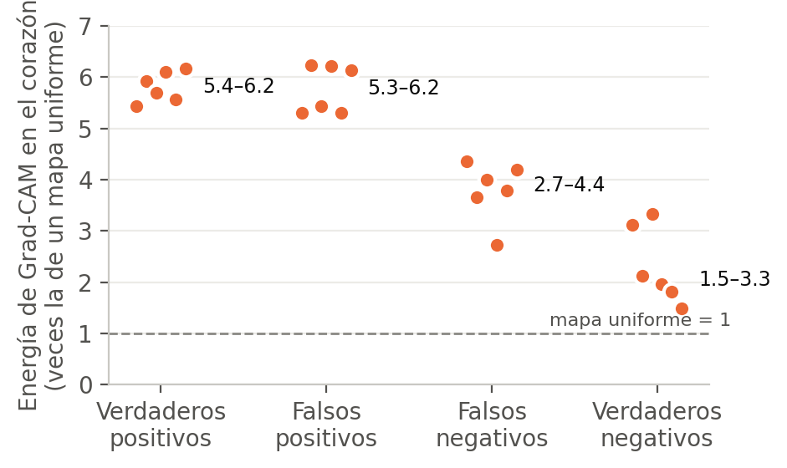
Interpretabilidad: Grad-CAM
El mapa mira al corazón, también cuando la red se equivoca
Energía en el corazón respecto de un mapa uniforme, por grupo (3 semillas × 2 vistas).
Falsos positivos = verdaderos positivos (5.3–6.2 vs. 5.4–6.2).
El mapa dice dónde mira, no si acertó.
Falsos positivos más frecuentes en AP en las 3 semillas.
ResNet-50, semilla 0; blanco: corazón de CheXmask. En la 2.ª se ve el rótulo «PORTABLE» (vista AP).
Notes:
El mapa se ve igual cuando acierta y cuando falla

Slide 21
Discusión
Explicar no es lo mismo que medir
Por qué gana la caja negra
Ve toda la placa; el ICT la reduce a un cociente de anchos.
La etiqueta del NIH sale del texto del informe, no es «ICT > 0.50»: las distribuciones se solapan.
Aprende de la vista (fuga 0.646): parte de su ventaja puede ser atajo.
Lo que se gana al medir
Errores con nombre: AP → magnificación → corrección.
Con fotos cambia menos decisiones y solo en casos limítrofes.
El error se ve en la placa y se corrige arrastrando una línea.
E6: lo que el ICT frontal no ve
MRD/ID separa peor que MLD/ID (AUC 0.697 vs. 0.735). Los falsos negativos no esconden un lado derecho grande: su MRD/ID (0.138–0.154) es como el de los verdaderos negativos (0.137–0.148). Para el ventrículo derecho haría falta la placa lateral.
Notes:
Explicar no es medir; E6: el ICT no ve el ventrículo derecho

Slide 22
Limitaciones, sesgos e impacto
Una herramienta de apoyo, no un diagnóstico
Limitaciones y sesgos
Etiquetas del NIH extraídas por procesamiento de lenguaje: con ruido.
Población de EE. UU. y Japón; sin placas peruanas. Umbral 0.50 de poblaciones de llanura.
Fotos de un monitor, no de placas físicas; una sesión, un operador.
Referencia dorada: 147 placas JSRT, todas PA.
Impacto y uso responsable
Apoyo para una segunda lectura, no un diagnóstico ni un dispositivo médico.
La imagen no sale del teléfono.
Riesgos: aplicar 0.50 a placas AP sin corregir; sesgo de automatización con la caja negra; usarlo en poblaciones no evaluadas.
Costo: 4.2 h de GPU T4 para todo el proyecto.
Notes:
Apoyo, no diagnóstico; la imagen no sale del teléfono

Slide 23
Conclusiones y trabajo futuro
Lo valioso es qué error puede revisar quien usa la herramienta
Una U-Net entrenada solo con máscaras automáticas mide el ICT con ICC 0.945–0.951 (0.964–0.971 con 80 contornos humanos).
La ResNet-50 detecta mejor (0.892 vs. 0.814), pero codifica la vista y cambia más decisiones con fotos.
El ICT falla de forma predecible y corregible.
Sin radiólogo, la elección no es solo de exactitud: es qué error puede revisar quien usa la herramienta.
Trabajo futuro
Validar con placas peruanas e ICT medido por radiólogos; umbral por vista y por altitud.
Combinar: ResNet como alerta + ICT como explicación revisable.
Esquinas automáticas y fotos de placas físicas.
Comparar con HybridGNet y modelos de base tipo Transformer.
Código, resultados y app: github.com/loupv99/corazon-v2 · loupv99.github.io/corazon-v2
Notes:
Qué error puede revisar quien usa la herramienta

